Slide 1
소프트웨어
융합 프로젝트
소프트웨어 융합 프로젝트 2조
2017116578 엄예경
2017114763 유재희
2016116211 정승연
2017111292 조준혜

Slide 2
목차
PART. 01
PART. 02
PART. 03
PART. 04
프로젝트 필요성
및 목표
기대효과
및 활용방안
수행내용 및 일정
수행 방법

Slide 3
프로젝트 필요성 및 목표
1
필요성

Slide 4
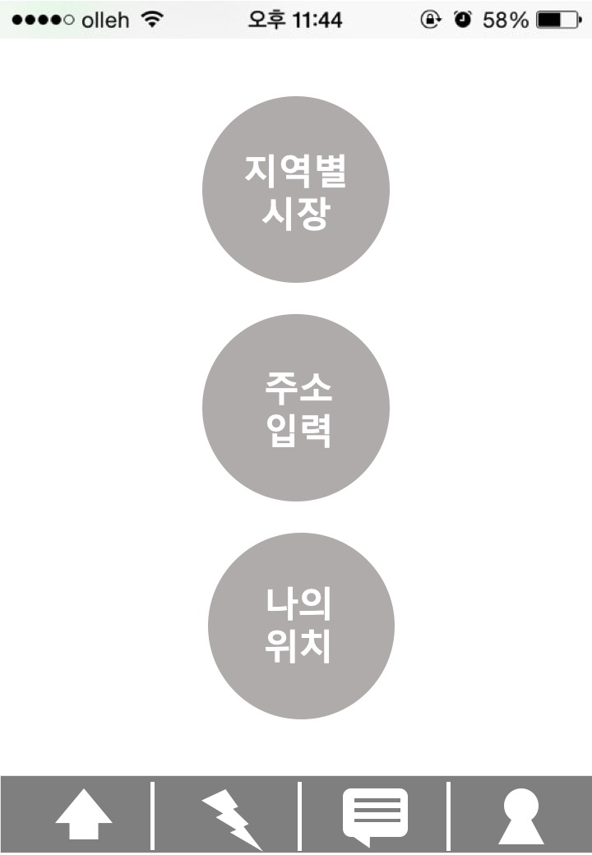
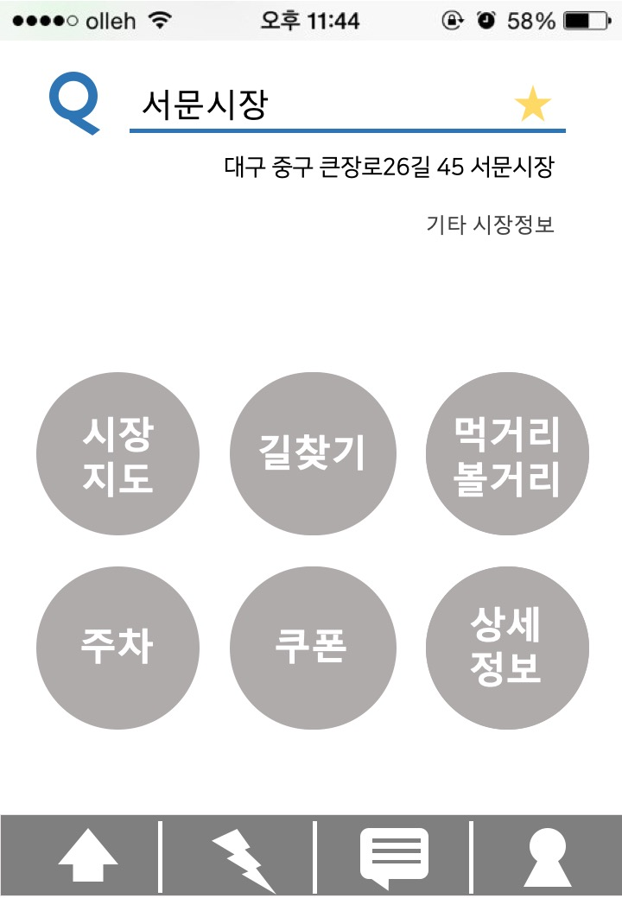
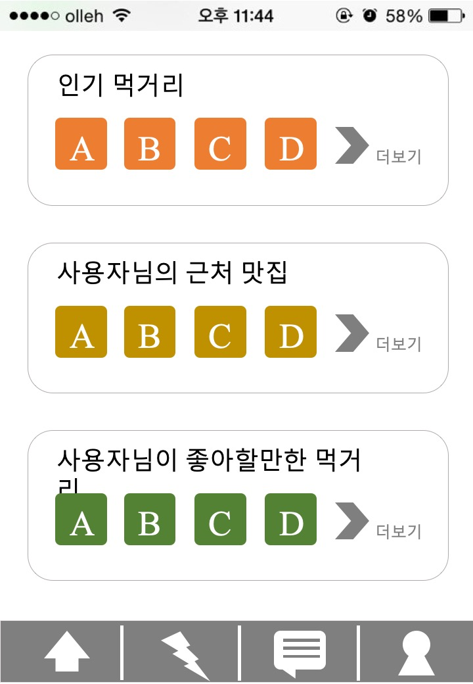
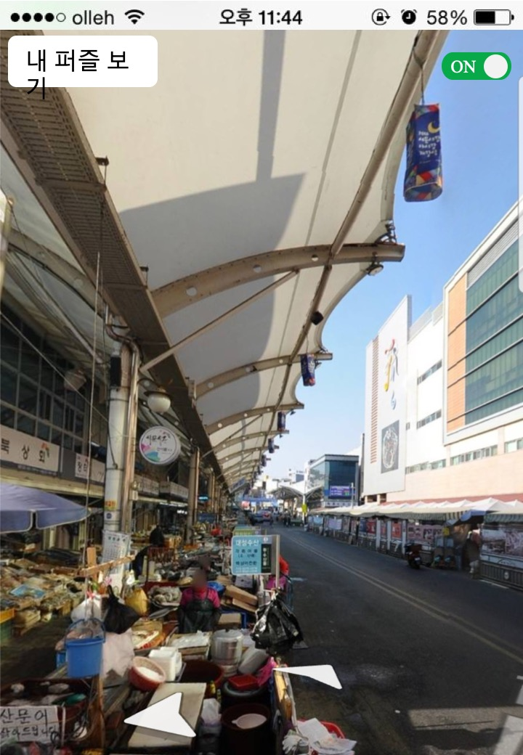
- 프로젝트 필요성 및 목표
1
목표

Slide 5
- 프로젝트 필요성 및 목표
1
목표

Slide 6
- 수행내용 및 일정
2
수행 내용 | 팀원명 | 추 진 일 정 (주간) |  |  |  |  |  |  |  |  |  |  |  |  |  |  |  | 비고
 |  | 3 |  |  |  | 4 |  |  |  | 5 |  |  |  | 6
조 구성, 주제에 관한 의견 토의, 주제 선정 | 전원
주제 구체화, 제안서 작성 | 전원
제안서 최종본 작성
VR게임 기능 구체화
맛집 추천 알고리즘 고안
한국정보문화콘텐츠기술원

Slide 7
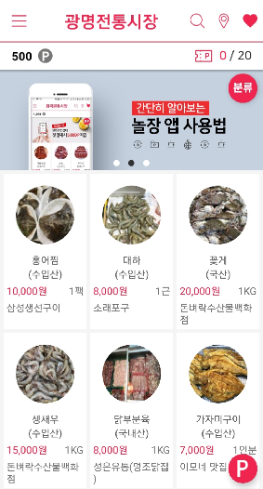
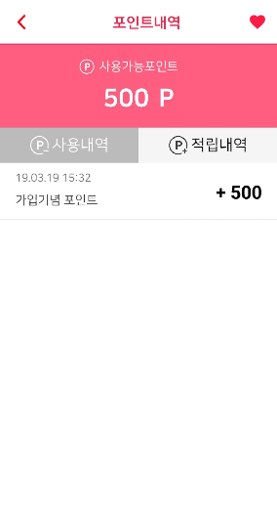
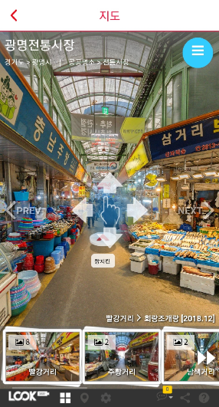
- 수행방법
3
놀장
물품 정보
VR 파노라마
포인트 적립

Slide 8
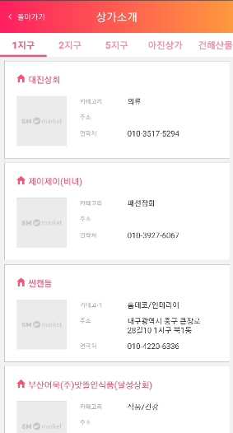
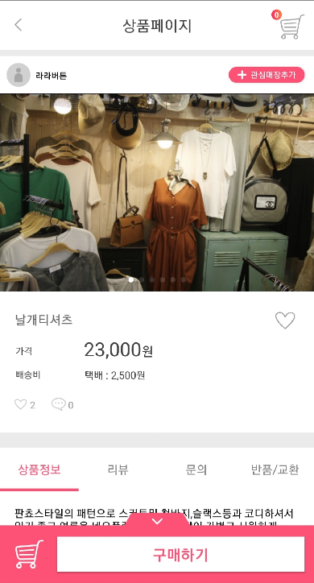
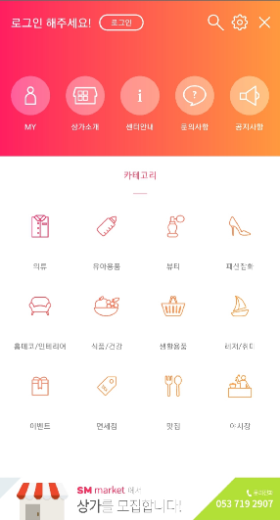
- 수행방법
3
SM market
카테고리
상가 소개
배송 기능

Slide 9
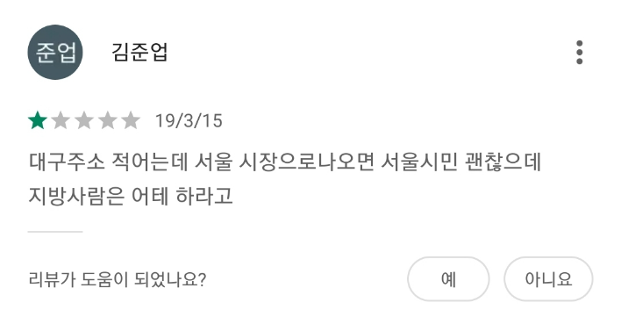
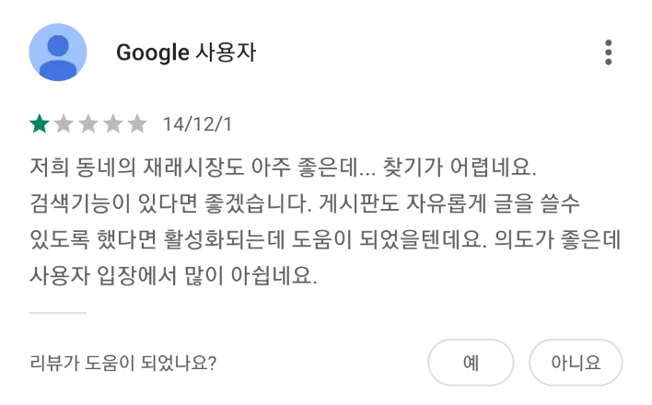
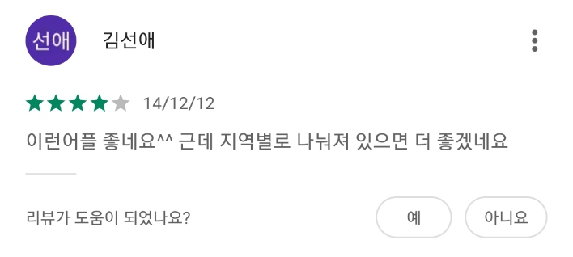
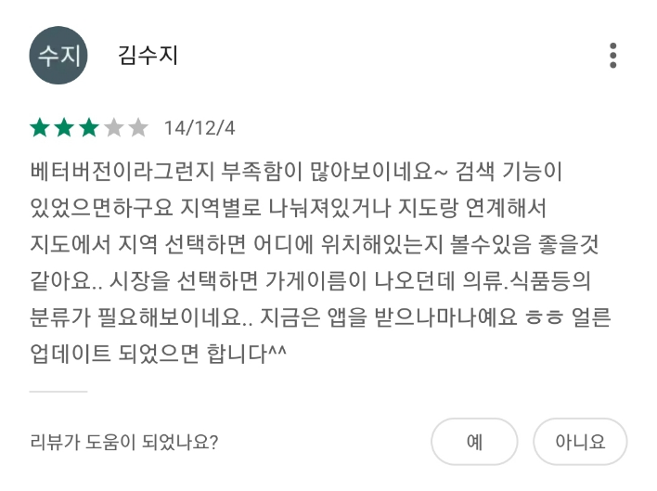
- 수행방법
3
리뷰

Slide 10
- 수행방법
1
포인트 사용
쿠폰 제공
VR거리뷰
장점 취합
•기존의 포인트사용, 쿠폰제공, VR거리뷰 서비스를 유지함
단점 보완
•전국 주요 시장과의 협의를 통해 주요 시장관련 서비스 제공할 수 있게 함
•시장 주차장과 공영 주차장에 관한 정보를 제공함
•젊은층의 이목을 끌 수 있는 맛집, 야시장, VR게임 등의 서비스를 제공함
전국 주요
시장관련
서비스 부족
젊은층의
이목을 끌 콘텐츠 부족
주차 정보 부족

Slide 11
- 수행방법
1
홈(메인화면)
1 : 지도에서 지역 선택 -> 지역 내 시장 안내
2 : 주소 검색 , ~~~
3 : ~~~~
1
2
3
4

Slide 12
- 수행방법
1

Slide 13
- 수행방법
1

Slide 14
- 수행방법
1

Slide 15
- 기대효과 및 활용방안
4
기대효과
시장 이용 연령대의 확장
전통시장 활성화
정보 제공
인식 개선

Slide 16
- 기대효과 및 활용방안
4
활용방안
간편 결제
주차 알림
한국정보문화콘텐츠기술원
배송 기능
서비스 영역 확장(서비스 제공 시장 늘림, 물품 정보 늘림)

Slide 17
THANK YOU
감사합니다.

Slide 18
프로젝트 필요성 및 목표
1
필요성
제대로 정리된 소프트웨어가 없어
시장에 대한 정보를 얻기 힘들다
목표
사람들에게 제대로 된 소프트웨어를
제공함으로써 전통시장의 활성화 도모

Slide 19
- 수행방법
3
Q: ICCT 블로그 중 인기있는 분야는?
Q: 질문을 입력하세요.
45%
30%
25%
PPT
포토샵
ICCT
팡팡이의 PPT 강좌는 매주 수요일에 찾아옵니다.
모든 PPT 템플릿은 무료로 제공하고 있습니다.
팡팡이의 PPT 강좌는 매주 수요일에 찾아옵니다.
모든 PPT 템플릿은 무료로 제공하고 있습니다.

